Slide 1
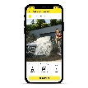
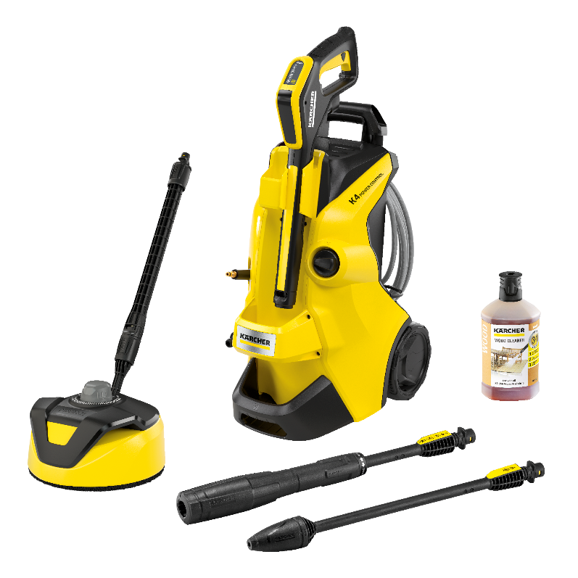
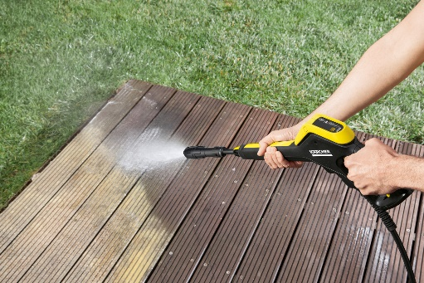
KÄRCHER Vysokotlaký čistič
k4 POWER control HOME flex wood
K 2 Premium Power Control
Obj. číslo: 1.324-037.0
EAN kod: 4054278822068
Mobilní aplikace
Průvodce instalací
Návod k použití
Údržba a péče
Nový design
Technické údaje
Tlak [bar max.] | 130
Průtok [l/h max.] | 420
Plošný výkon [m²/h] | 30
Příkon [W] | 1800
Maximální teplota přívodní vody[C°] | 40
Počet ks na paletě | 8
Vysokotlaká pistole G 160 Q Power Control
Systém Plug 'n' Clean – dávkování čisticího prostředku
Teleskopická rukojeť
Vysokotlaká hadice Premium Flex 8 m
Vodou chlazený motor
Integrovaný vodní filtr
Čistič dřeva 3v1 1l
Čistič ploch T 5
Tryska Vario Power Jet
Rotační tryska
Quick Connect

